Slide 1
Frequenzmodulation

Slide 2
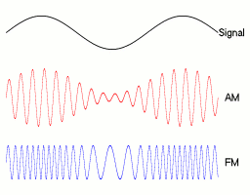
Vergleich Amplitudenmodulation - Frequenzmodulation

Slide 3
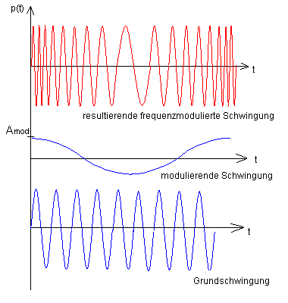
Frequenzmodulation

Slide 4
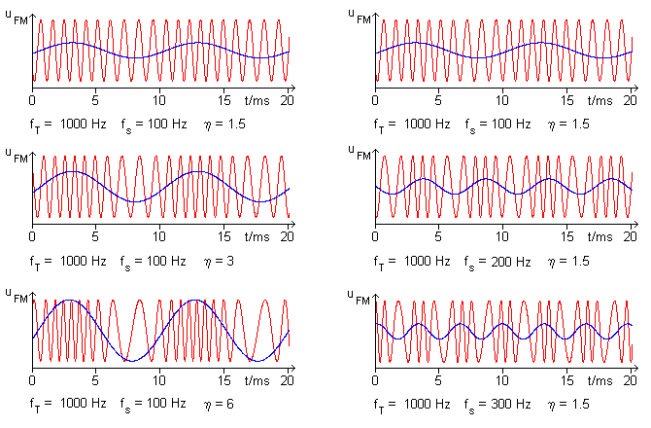
Frequenzmodulation

Slide 5
Frequenzmodulation
Relektierende Seitenbänder

Slide 6
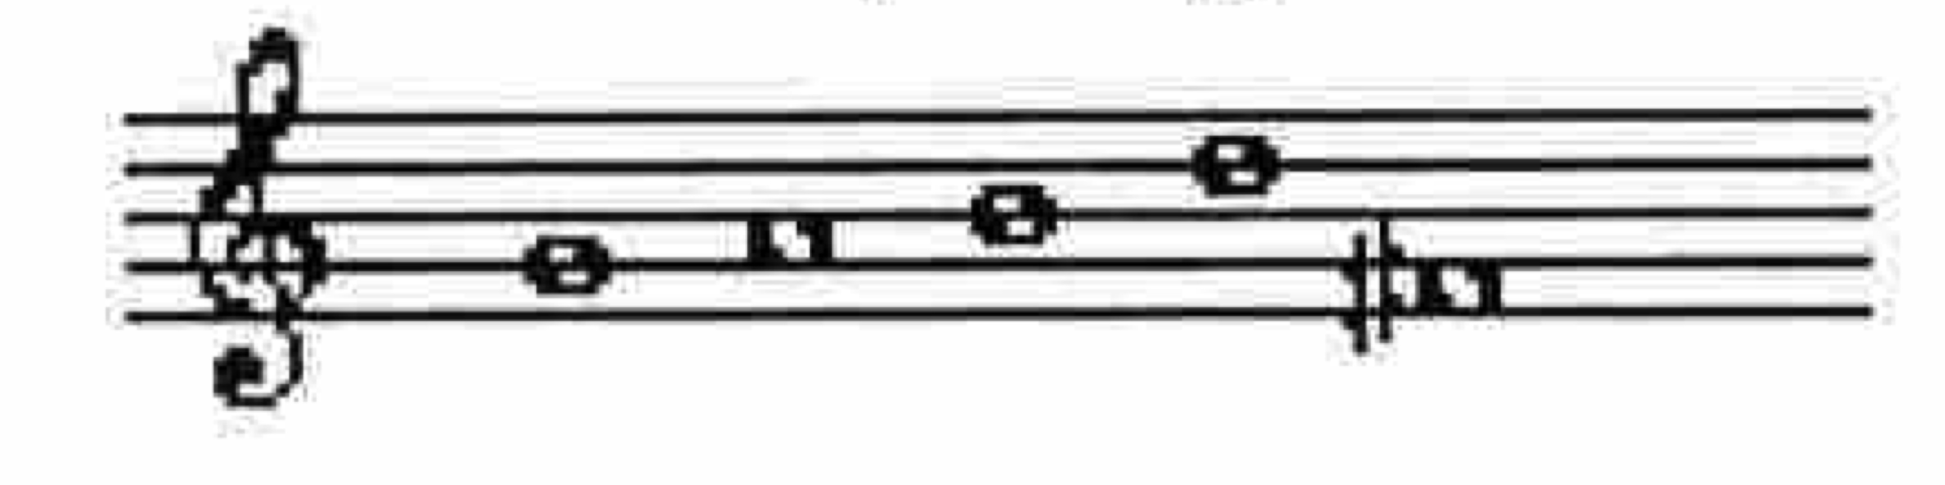
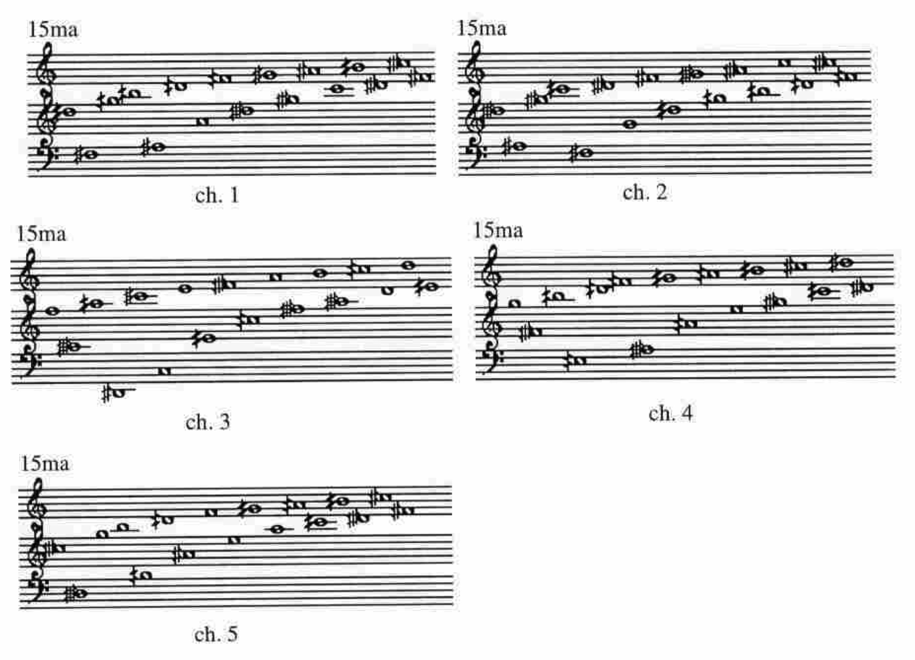
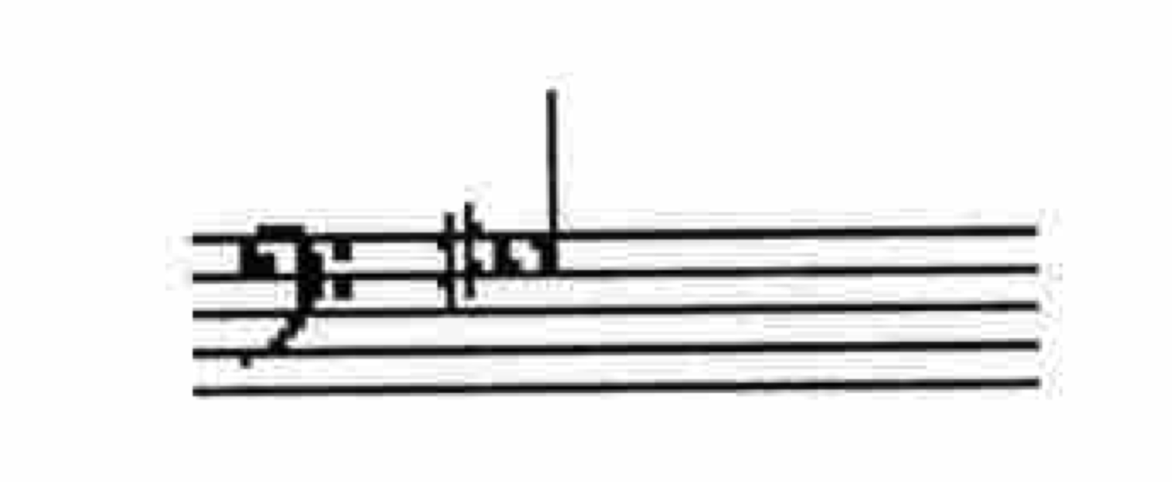
Tristan Murail, Gondwana (1980)
Orchestra
Glockenspektren mit Frequenzmodulation
5 Carriers
1 Modulator

Slide 7

Tristan Murail, Gondwana (1980)
Orchestra

Slide 8
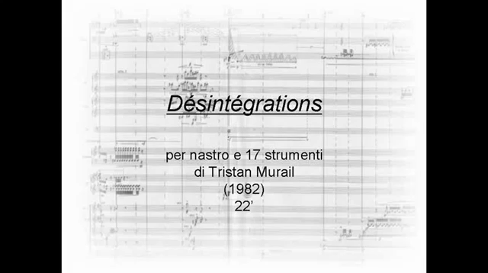
Tristan Murail, Désintégrations (1982-83)
Ensemble, Tape

Slide 9
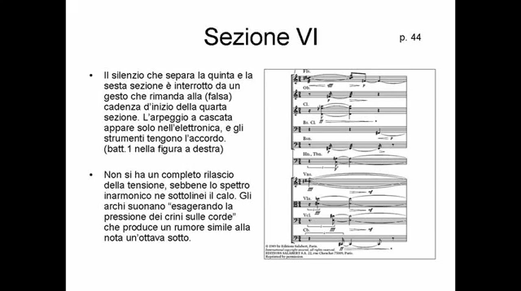
Tristan Murail, Désintégrations (1982-83)
Ensemble, Tape

Slide 10
Mesias Maiguashca, Fmelodies II (1983-84)
Cello, Schlagzeug und Computerklänge
In "Fmelodies II" werden zwei Frequenzen als Carrier benutzt: 69.3 (großes Cis) und sein 17. Teilton, 1178.1 HZ (D3). Diese Töne werden somit Haupttöne der Komposition; das Cis sogar eine Art "Tonika", Ausgangspunkt des Ganzen.
Die erzeugten Spektren werden in zweierlei Hinsicht manipuliert:
-mittels Filtern (per Software) werden "Melodien" mit den Tönen der Spektren erzeugt und auf Tonfand festgehalten;
-dieses Repertoire von Tönen dient als melodisch-harmonisches Material für die instrumentalen Stimmen.
In einer ersten Version von "Fmelodies" wurden die Computerklänge (auf Tonband festgehalten) denen eines Kammerorchesters gegenübergestellt. In Fmelodies II wird Transparenz, eine kammermusikalische Beziehung der instrumentalen- und synthetischen Klänge angestrebt.
http://www.maiguashca.de/index.php/de/1980-1989-a/65-181983-84-fmelodies-ii-de

Slide 11
John Chowning, Stria (1977)

